Slide 1
第6章 正弦波振荡电路
《模拟电路与数字电路》
信息学院电子工程系
姜旭升

Slide 2
主要内容
振荡条件
RC正弦波振荡器
LC正弦波振荡器
变压器反馈式
三点式正弦波振荡器

Slide 3

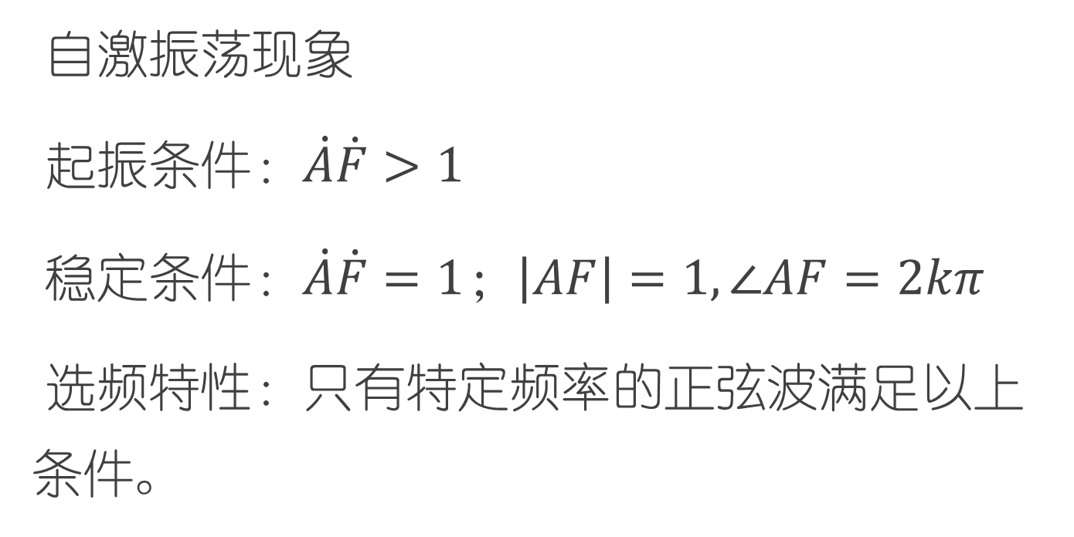

振荡条件
自激振荡现象
起振条件：$\dot{A}\dot{F}>1$
稳定条件：$\dot{A}\dot{F}=1；\left|AF\right|=1,∠AF=2kπ$
选频特性：只有特定频率的正弦波满足以上条件。
放大器$\dot{A}$
反馈网络$\dot{F}$

Slide 4
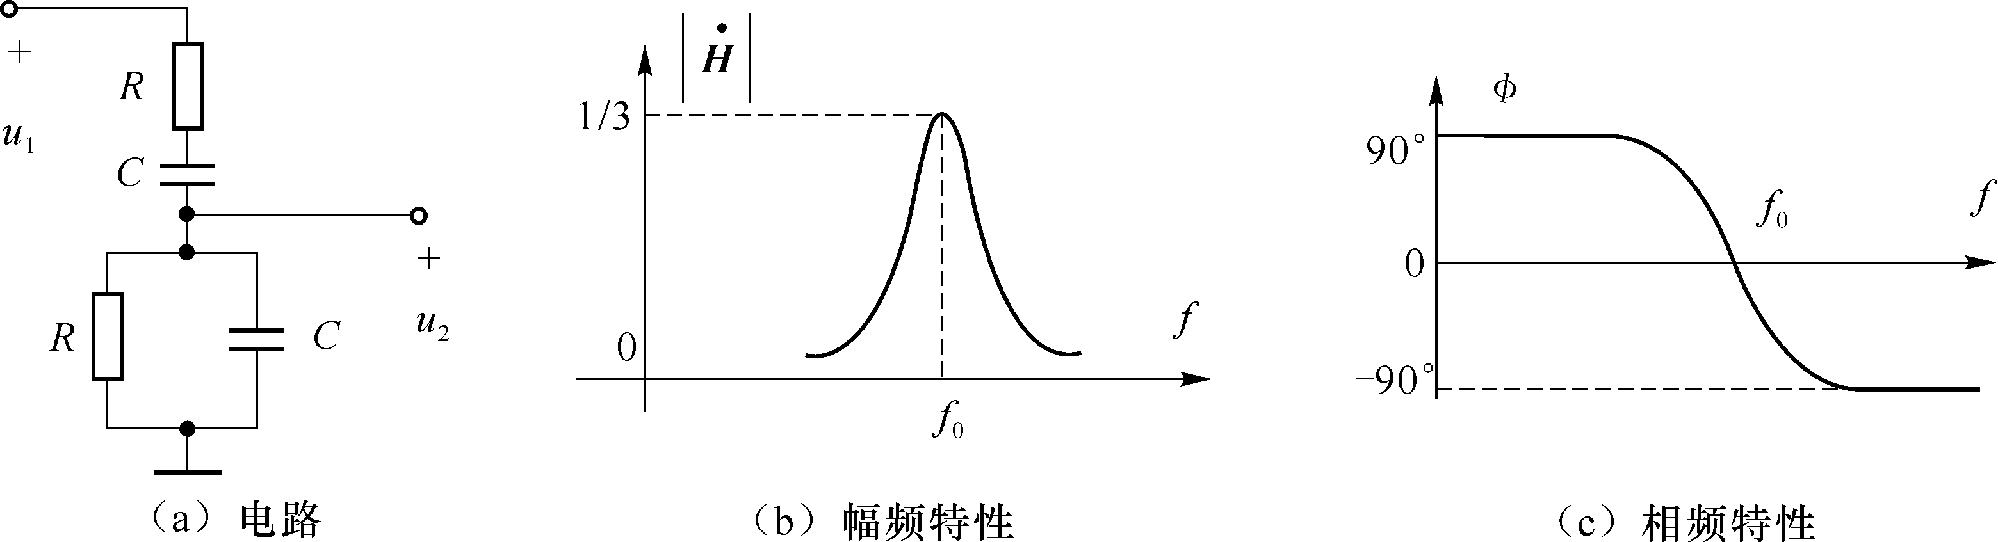
6.3 RC振荡电路
文氏桥-RC串并联电路的频率特性
RC串并联电路及频率特性

Slide 5
文氏桥频率特性
f0为谐振频率
幅频特性和相频特性表达式为

Slide 6
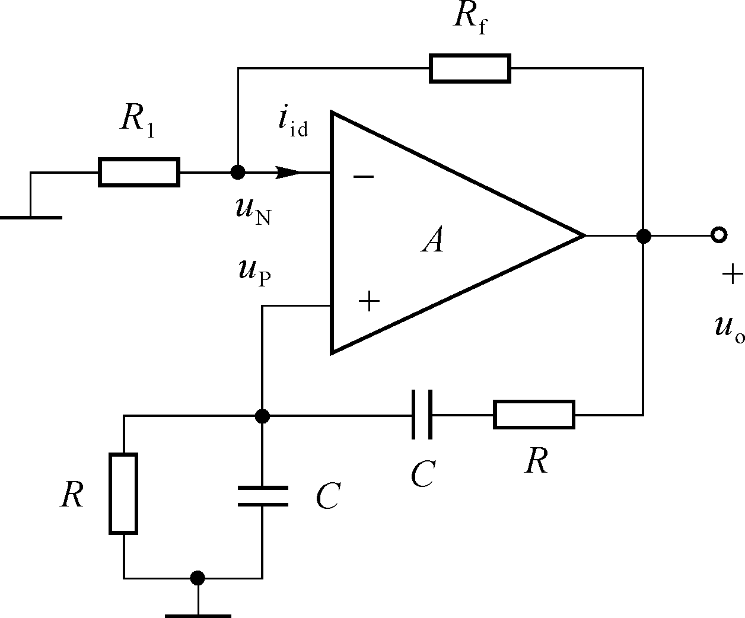
文氏桥振荡器
电路振荡的条件为
电路谐振中心频率f0为
或R_{f} >2R₁
文氏桥振荡器

Slide 7
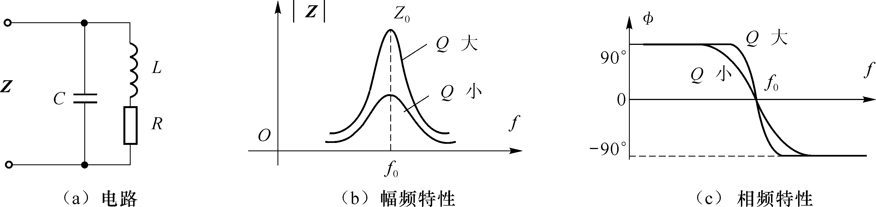
LC并联谐振阻抗特性
谐振频率为
Q为品质因数，定义为
电路阻抗的幅频特性和相频特性表达式为

Slide 8
LC并联谐振阻抗特性
LC并联电路的频率特性
电路的阻抗为
LC并联电路及频率特性

Slide 9
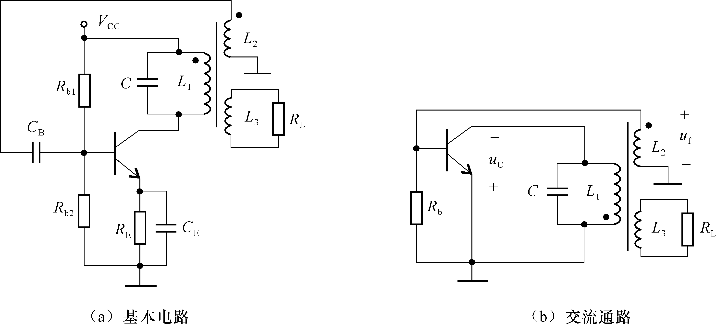
反馈式正弦波振荡器
电路谐振中心频率f0为

Slide 10
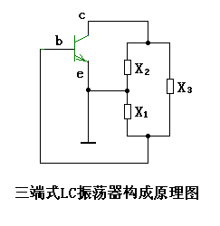
三点式LC振荡器
构成三点式LC振荡器的原则
必须有X₁、X₂性质相同，且
与X₃相反。此乃构成三端式LC
振荡器的原则。
Notes:
在发生并联谐振时，并联回路出现环流，X1,X2，X3出现串联谐振，呈纯阻性特征，相加为0。

Slide 11
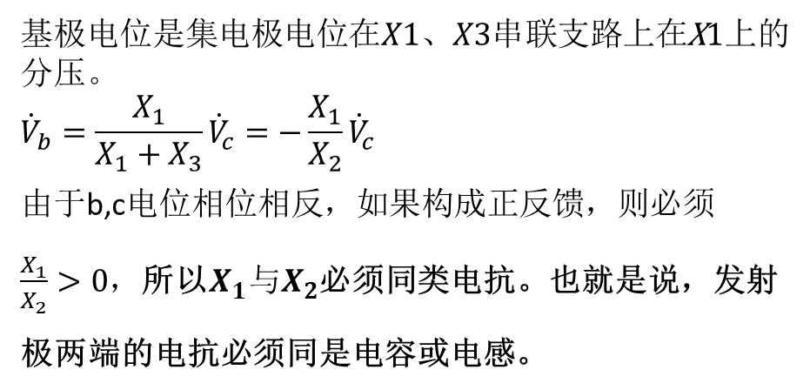

三点式LC振荡器相位条件
出现谐振时，$X1+X2+X3=0⇒X2=−\left(X1+X3\right)$
基极$电位是集电极电位在X1、X3串联支路上在$X1上的分压。
$${\dot{V}}_{b}=\frac{X_{1}}{X_{1}+X_{3}}{\dot{V}}_{c}=−\frac{X_{1}}{X_{2}}{\dot{V}}_{c}$$
由于b,c电位相位相反，如果构成正反馈，则必须
$\frac{X_{1}}{X_{2}}>0$，所以$X_{1}与X_{2}$必须同类电抗。也就是说，发射极两端的电抗必须同是电容或电感。

Slide 12
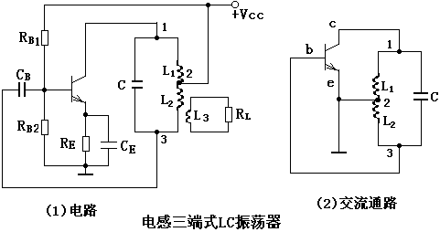
电感三点式正弦波振荡器
电路谐振中心频率f0为

Slide 13
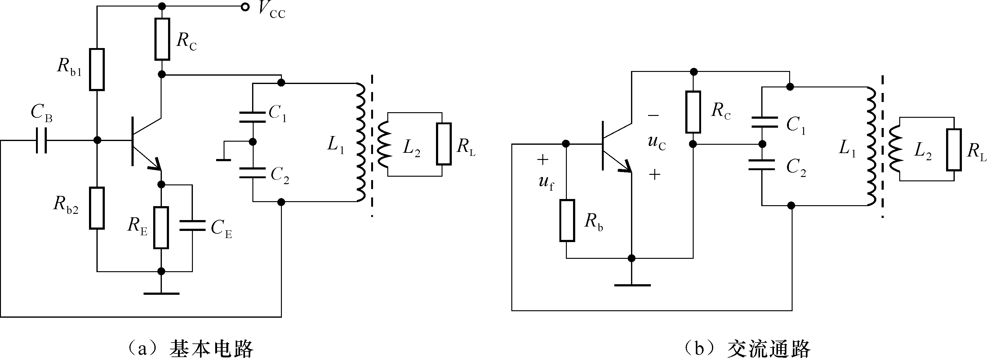
电容三点式正弦波振荡器
电路谐振中心频率f0为
Notes:
由于电容式三点式振荡器的反馈元件是电容，所以对高频谐波信号的反馈量小，选频特性比电感三点式好。

Slide 14
本章小结
振荡原理与振荡条件
RC文氏桥振荡器
LC振荡器

Slide 15
本章习题
6.1，6.2，6.4
6.8,6.9

